Slide 1

Gruppe B1-1: Datenextraktion aus PDFs
Datenvisualisierung

Slide 2
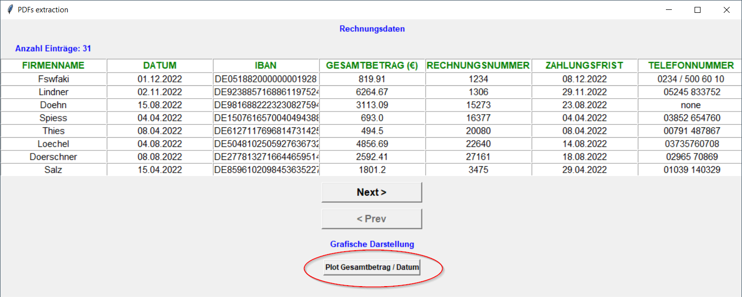
Gruppe B1-1: Datenextraktion aus PDFs
Datenvisualisierung
Allgemeines
Aufbereitung und Darstellung der Rechnungsbeträge mittels Matplotlib
Man gelangt in das Zusatzfenster über den Button „Plot Gesamtbetrag / Datum“ im Hauptfenster
Zwei alternative Darstellungsweisen: Histogramm und XY-Plot

Slide 3
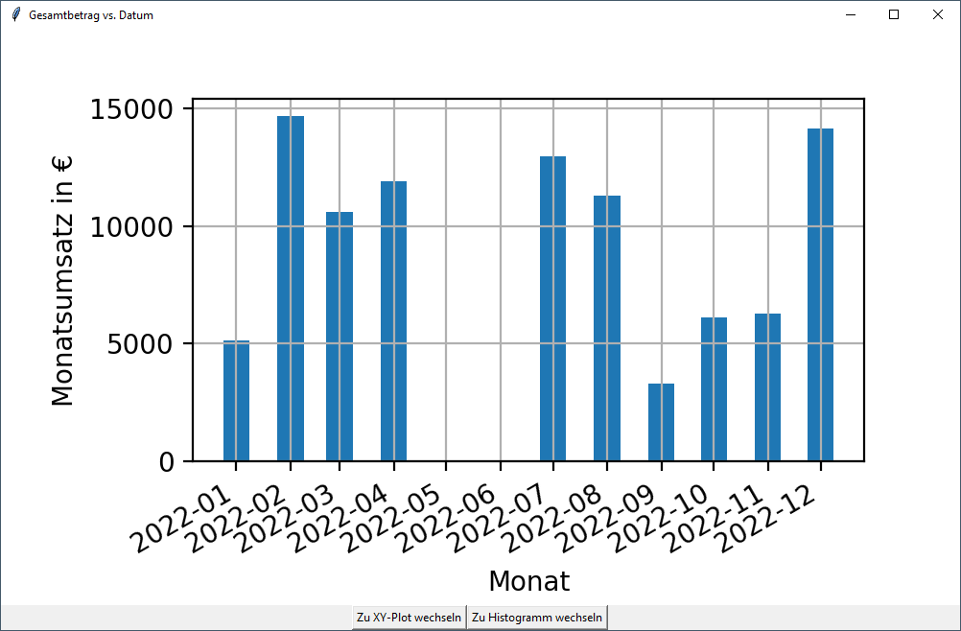
Datenextraktion aus PDFs
Datenvisualisierung
Darstellungsart 1: Histogramm
Y-Achse: Kummulierte Rechnungsbeträge
X-Achse: Monatsweise Darstellung
Wechsel zu alternativer Darstellung mittels Button „zu XY-Plot wechseln“

Slide 4
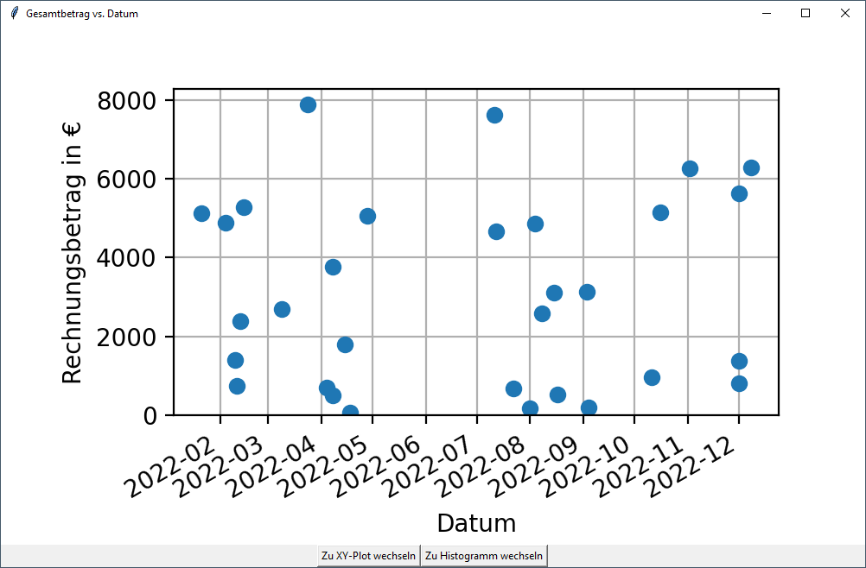
Datenextraktion aus PDFs
Datenvisualisierung
Darstellungsart 2: XY-Plot
Y-Achse: Einzelne Rechnungsbeträge
X-Achse: Datum
Jede Rechnung ein Punkt
Wechsel zu alternativer Darstellung mittels Button „zu Histogramm wechseln“

Slide 5
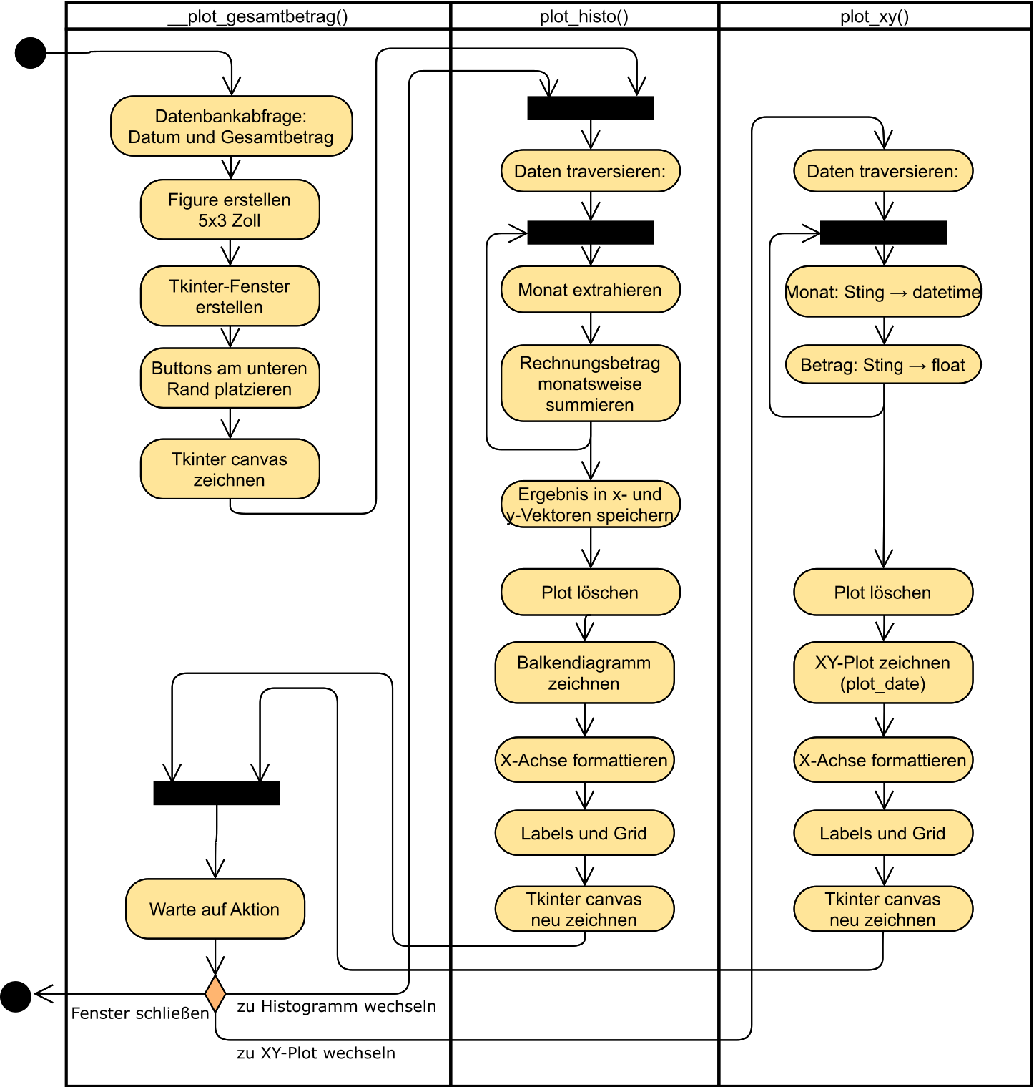
Datenextraktion aus PDFs
Datenvisualisierung
Aktivitätsdiagramm:
Spalten „Datum“ und „Gesamtbetrag“ werden einmalig aus SQL-Datenbank abgefragt
Die Unterfunktionen
plot_histo
plot_xy
setzen die Datenaufbereitung und
Darstellung um

Slide 6
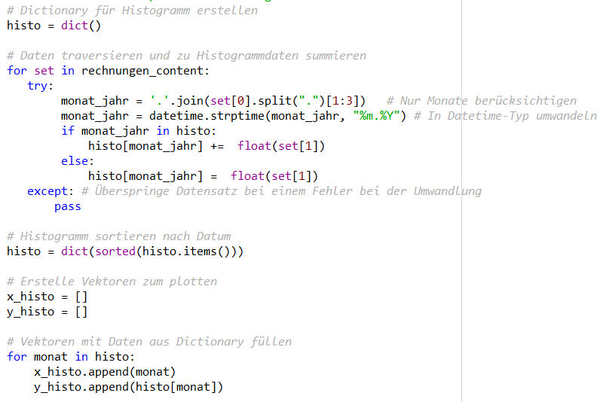
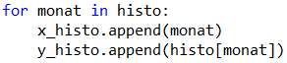
Datenextraktion aus PDFs
Datenvisualisierung
Detailbetrachtung 1: Datenaufbereitung Histogram
Leeres Dictionary erstellen („histo“)
Tag aus Datensatzentfernen:
Umwandlung in datetime-Typ:
Beträge monatsweise summieren:
Daten nach Datum sortieren
Balkendiagramm-Funktion benötigt zwei Listen
→ Umwandlung Dictionary in zwei Listen

Slide 7
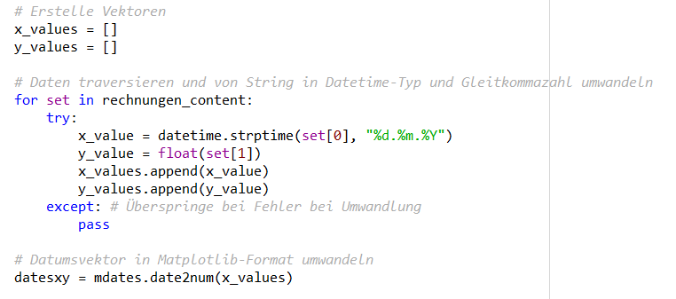
Datenextraktion aus PDFs
Datenvisualisierung
Detailbetrachtung 2: Datenaufbereitung XY-Plot
Umwandlung String in datetime-Typ mittels
strptime()
Umwandlung String in Gleitkommazahl mittels
float()
Datumsvektor muss in Matplotlib-Format umgewandelt werden
mdates.date2num()

